Slide 1
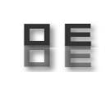
멘토멘티
권지현, 최수연

Slide 2
멘토멘티란?
내가 받고 싶은 수업과 나의 스케줄에 맞춘 멘토링
나에게 딱 맞는 나만의 멘토 찾기
앱을 통해 많은 사람들이 보다 쉽게 서로의 지식과 강점을
공유하고 소통할 수 있도록 도와줌

Slide 3

첫 화면
앱 실행 시 가장 처음 뜨는 화면
약 1~2초 가량 나타남
멘토-멘티 App icon
멘토 멘티의 초성을 따서 만든 app icon

Slide 4
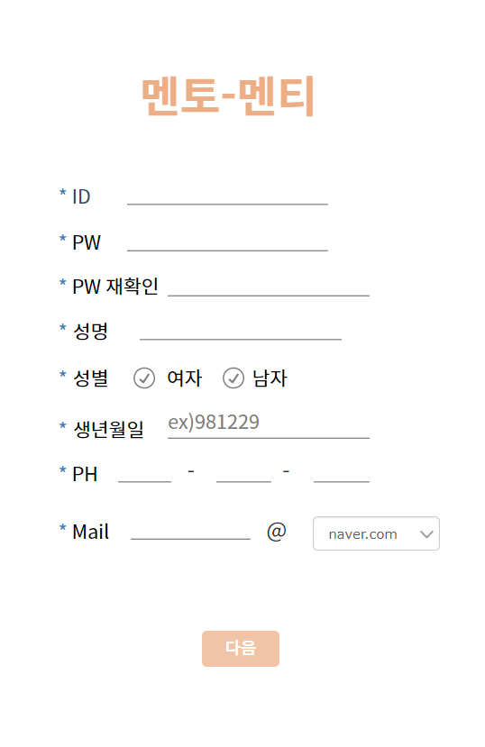
첫 실행 가입 창 (가입 필수요소)
멘토 멘티의 첫 가입 창으로
ID
PW
PW 재확인
성명
성별
생년월일(ex 981229)
PH
Mail
위와 같이 구성되어 있습니다.
다음 버튼 누르면 다음 추가정보 가입 창으로 넘어 감.

Slide 5
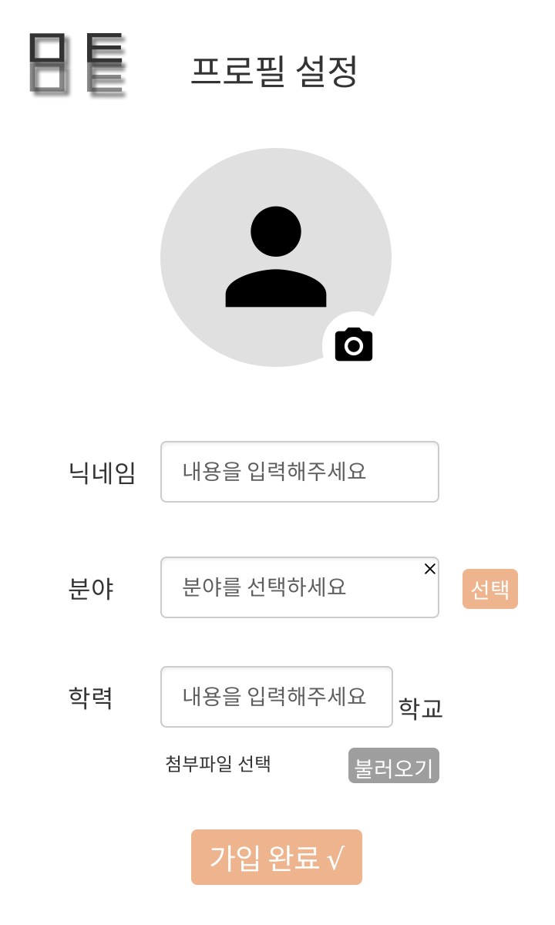
두 번째 가입 창
멘토 멘티의 두 번째 가입 창으로
추가적으로 정보를 기입하고
프로필 사진변경(하단의 카메라icon으로 사진변경)
닉네임
분야
학력
위와 같이 구성되어 있습니다.
하단의 가입완료 버튼 누르면 가입완료!

Slide 6
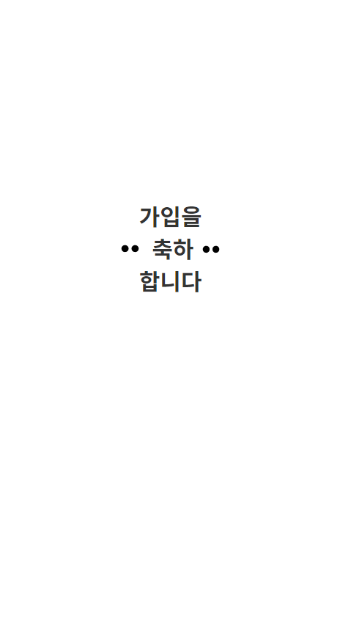
가입 축하 메세지
가입완료 축하 메시지
(약 2~3초 가량 잠깐 실행)

Slide 7
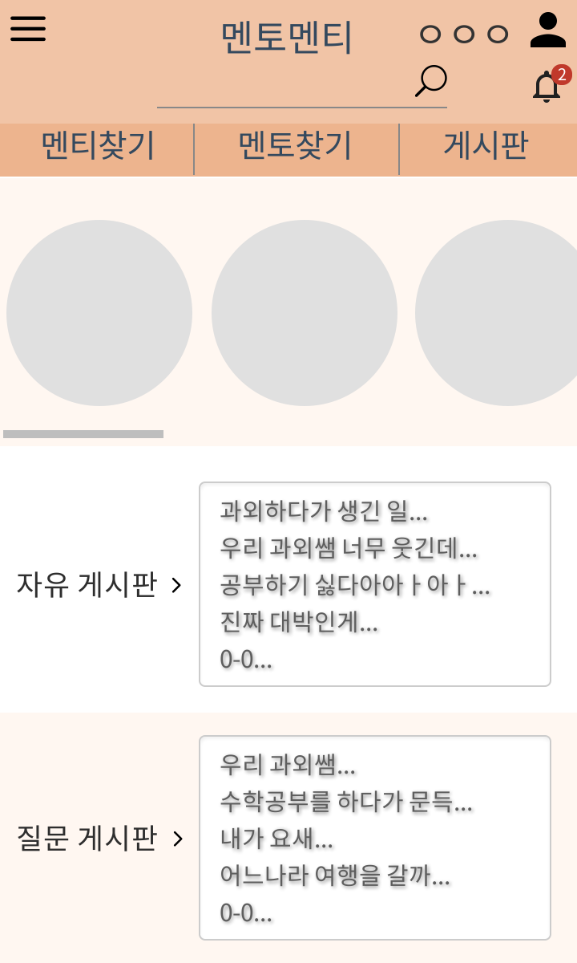


메인 화면
멘토-멘티 App의 메인 화면으로
프로필 관리 ( 아이콘)
멘티 찾기, 멘토 찾기, 게시판 (메뉴 바)
최근 올라온 게시글 ( O O O O )
좌우 스크롤으로 넘겨서 볼 수 있음
자유게시판
질문게시판
검색 기능
알림 ( 아이콘)
메뉴 ( 아이콘)
멘토 찾기, 멘티 찾기, 글쓰기 페이지
위와 같이 구성되어 있습니다.

Slide 9
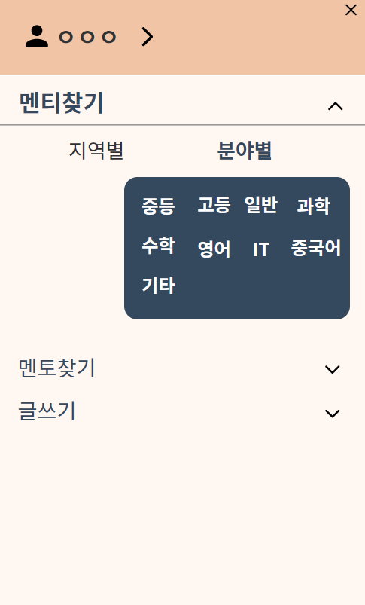
메뉴
멘티 찾기, 멘토 찾기, 글쓰기가 가능한 페이지 입니다.
멘티 찾기에서 지역별 분야별로 멘티 찾기 글 목록을
설정하여 조회 가능 합니다.

Slide 11
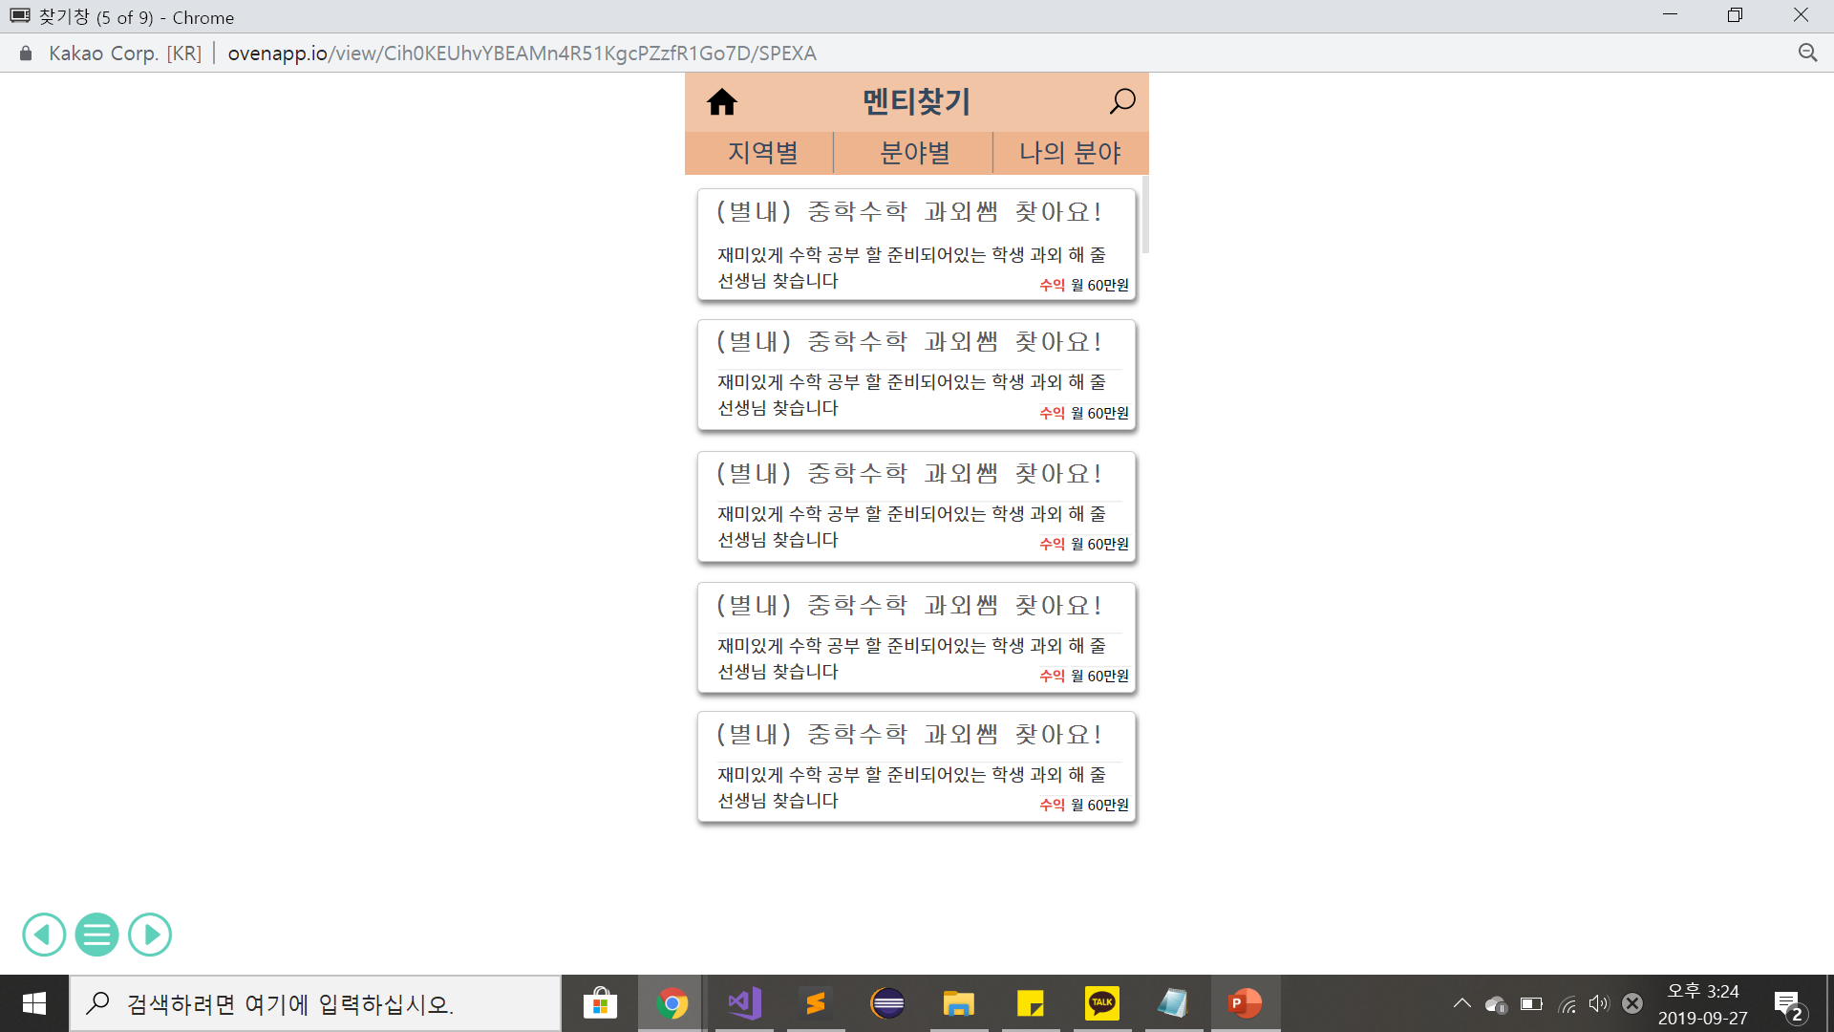
멘티 찾기 글 목록
지역설정 또는 분야설정 후 그에 맞는 맞춤 글의
목록으로 정렬해서 보여 줍니다.
나의 분야 메뉴 선택 시
처음 회원가입 할 때 설정한 분야에 따른 글 목록을
자동으로 정렬해서 보여 줍니다.
글 제목
글 주석
수익
지역
위의 정보 표시

Slide 13
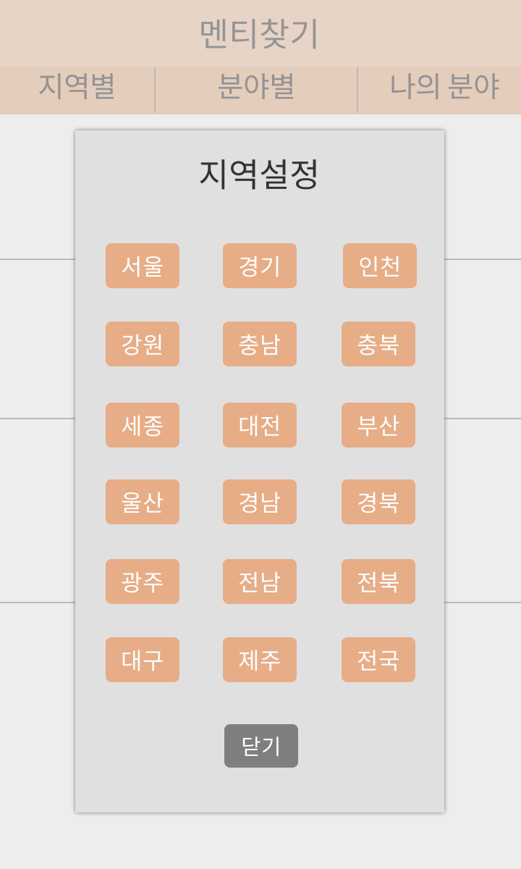
지역 설정 category
지역을 설정하여 멘티 수업정보 목록을 재정렬 할 수 있습니다.

Slide 15
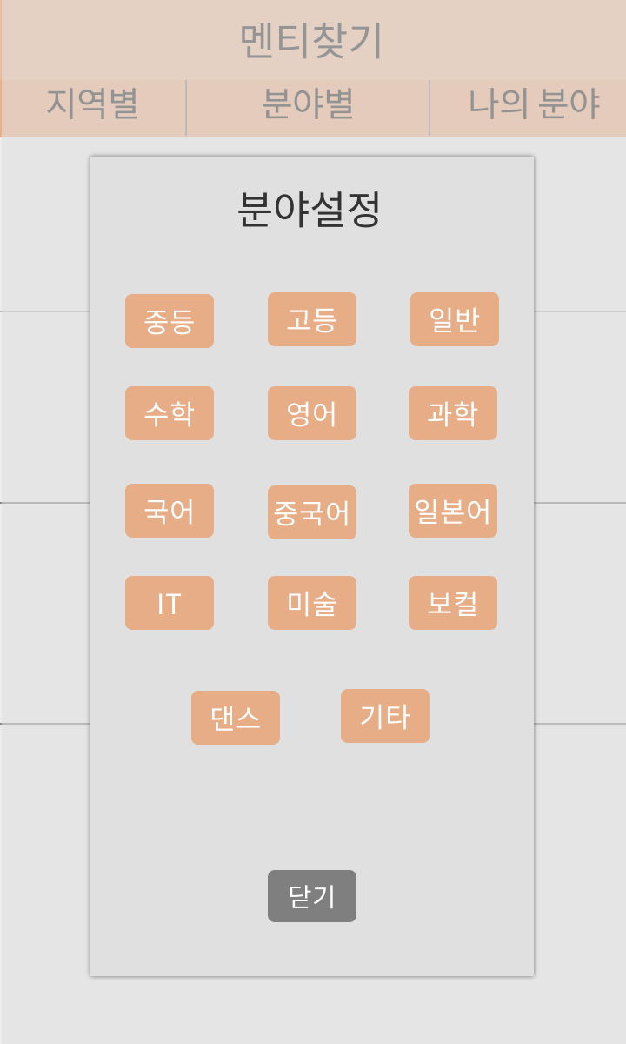
분야 설정 category
분야를 설정하여 멘티 수업정보 목록을 재정렬 할 수 있습니다.

Slide 17
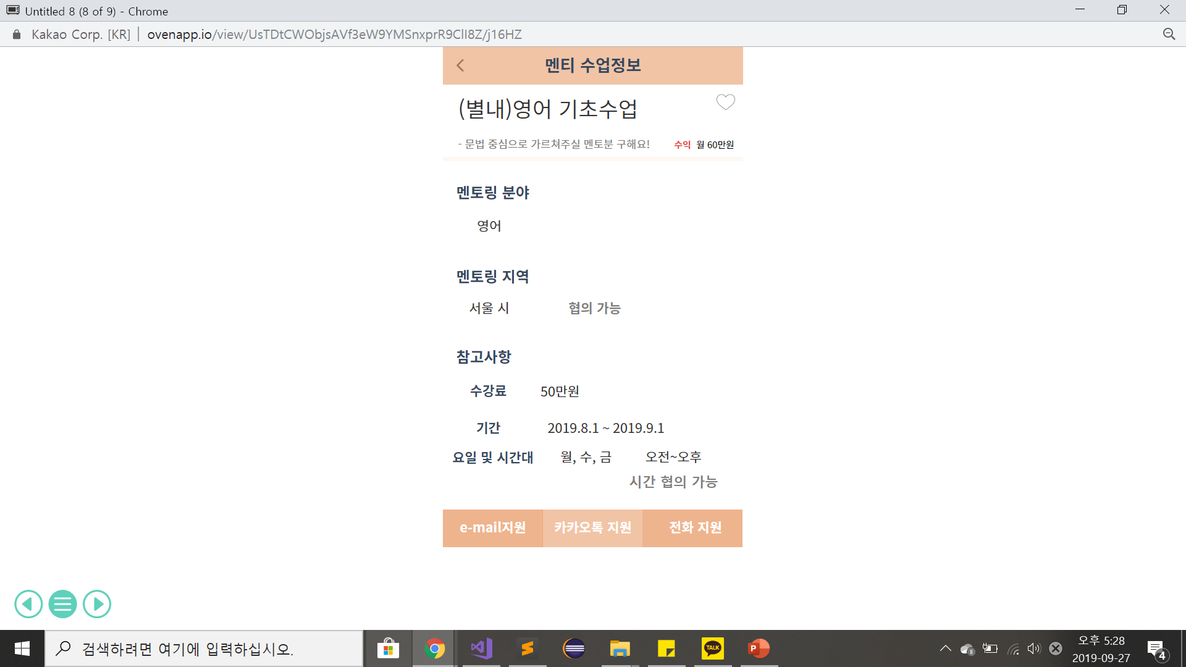
멘티 수업정보 - 01
멘티가 글쓰기를 통해 올린 수업정보 페이지 입니다.
상단 제목 오른쪽의 하트 : 관심있는 글에 누를 수 있는 아이콘
멘토링 분야
멘토링 지역
참고사항 (수강료, 기간, 요일 및 시간대)
세부사항
위와 같이 구성되어 있습니다.
시간, 지역, 기간 은 멘티가 글을 쓸 때 협의 가능 여부에
체크 한 지에 따라 안 뜰 수도 있고 뜰 수도 있습니다.
하단의 지원방법 바는 고정상태
위 아래로 스크롤이 가능한 창입니다.

Slide 18
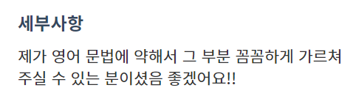
멘티 수업정보 - 02
세부사항
멘토가 멘티에게 희망사항이나, 주의 사항 등이 항목 외의
추가적인 요구가 적힌 부분입니다.
상단의 글쓰기 바는 고정상태로 위로 스크롤해서 넘기는 창입니다.

Slide 20
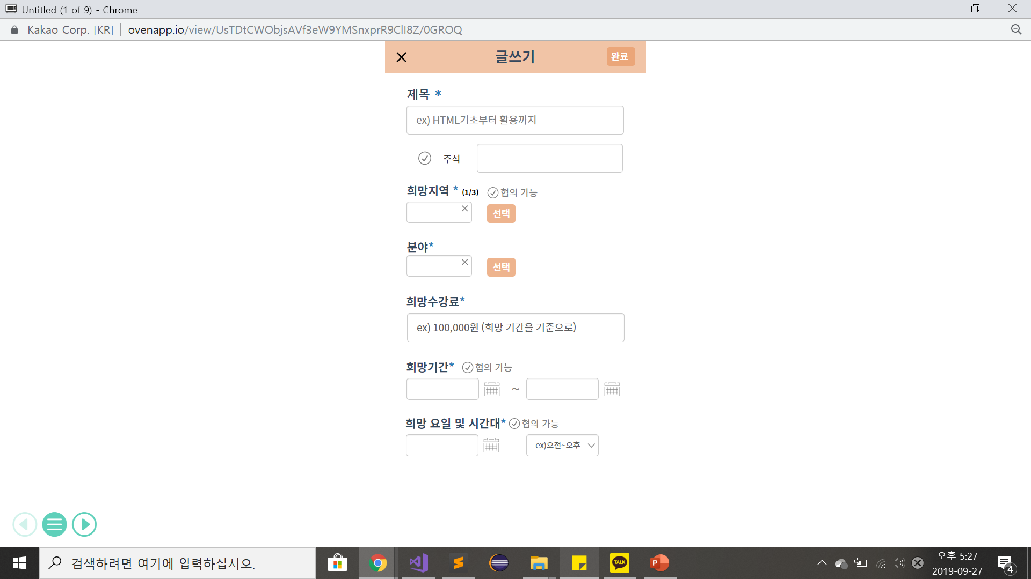
멘티 글쓰기 - 01
멘티가 멘토링에 대한 글을 쓰는 페이지 입니다.
제목 (+주석)
희망지역 (세가지 선택 가능)
분야
희망 수강료
희망기간 : 달력아이콘 누르면 날짜 선택 가능
희망 요일 및 시간대 : 달력아이콘 누르면 날짜 선택 가능&
드롭다운 박스로 시간대 설정
세부사항 입력
지원방법 선택
위와 같이 구성되어 있습니다.
상단의 글쓰기 바는 고정상태로 위로 스크롤해서 넘기는 창입니다.

Slide 21
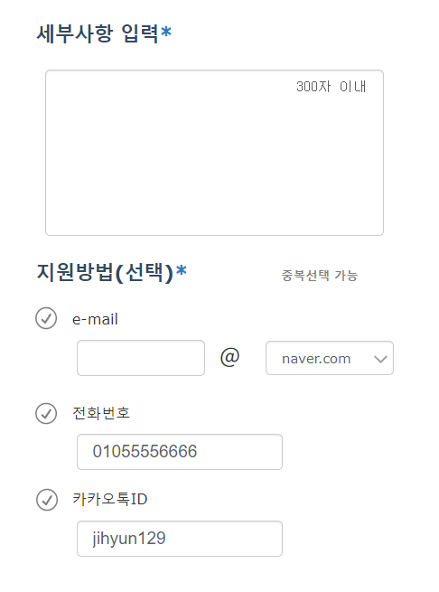
멘티 글쓰기 - 02
세부사항 입력
멘토가 멘티에게 희망사항이나, 주의 사항 등을 적는 칸입니다.
지원방법 선택
지원방법은 중복선택 가능으로 수업정보 페이지 하단바에 선택한 지원
방법이 뜹니다.
글쓰기를 완료하면 상단의 글쓰기 바의 완료 버튼을 누릅니다.

Slide 23
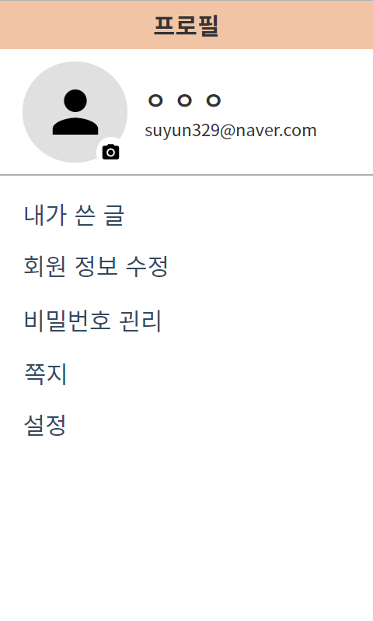
프로필 관리
메인 화면의 아이콘을 누르면 나오는 화면으로
프로필 관리 페이지 입니다.
상단 메뉴
- 프로필 사진 수정
이메일, 닉네임 표시
하단메뉴
내가 쓴 글
회원 정보 수정
비밀번호 관리
쪽지
설정
위와 같이 구성되어 있습니다.

Slide 24
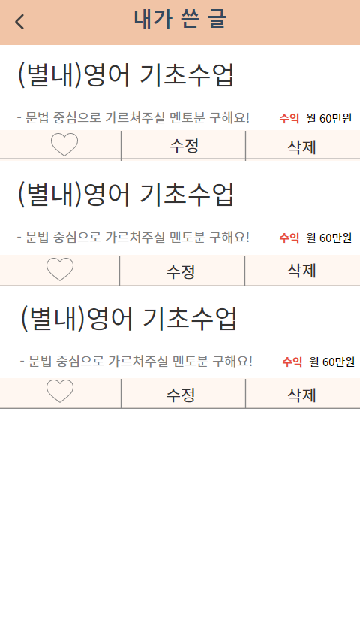
내가 쓴 글 관리
프로필 관리 페이지의 내가 쓴 글 페이지 입니다.
목록으로 관리(수정, 삭제) 가능하며
글 제목
글 주석
수익
지역
이 메인으로 표시됩니다.
하트아이콘은 몇 명의 회원이 해당 아이콘을 눌렀는지를 보여주는 기능을 합니다.

Slide 25
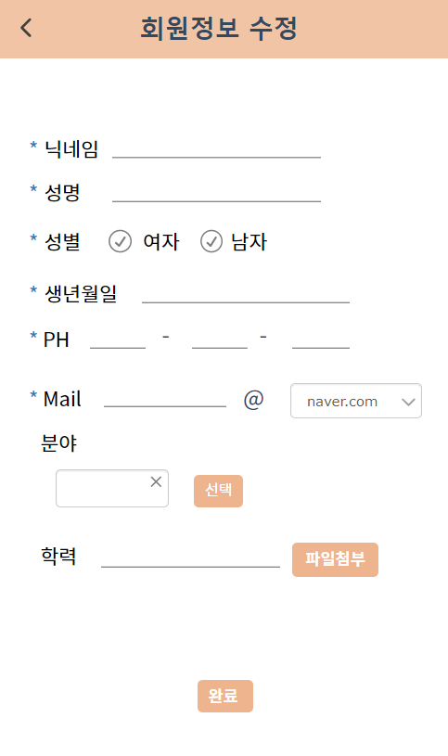
회원정보 수정
프로필 관리 페이지의 회원정보 수정 페이지 입니다.
닉네임
성명
성별
생년월일
PH
Mail
분야 (필수 사항 x)
학력 (필수 사항 x)
위와 같이 구성되어 있습니다.
- 학력은 검증 이미지 파일 올려서 관리자가 확인

Slide 26
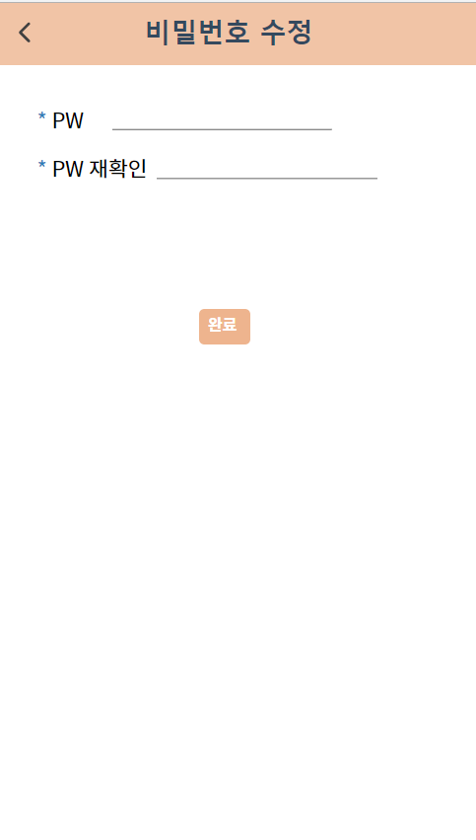
비밀번호 수정
프로필 관리 페이지의 비밀번호 수정 페이지 입니다
변경할 PW
변경할 PW 재확인
위와 같이 구성되어 있습니다.

Slide 27
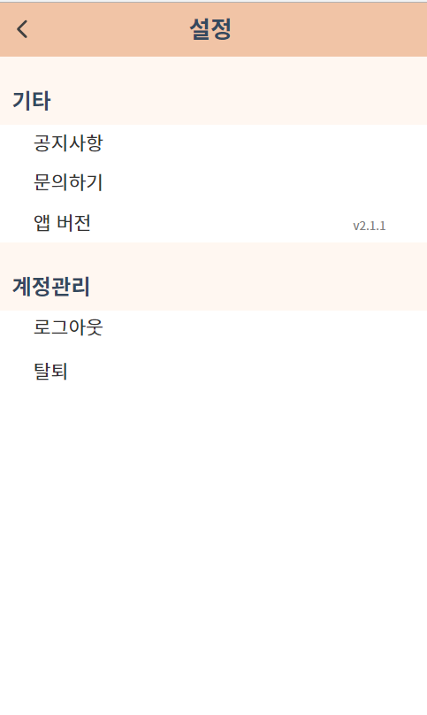
설정
프로필 관리 페이지의 설정메뉴 페이지 입니다.
기타
공지사항
관리자가 사용자에게 공지 알림
문의하기
관리자에게 요청, 궁금사항 문의
앱 버전
버전 알림 및 업데이트 공지
계정관리
로그아웃
탈퇴
위와 같이 구성되어 있습니다.

